Slide 1

Vurdering af argumentation

Slide 2
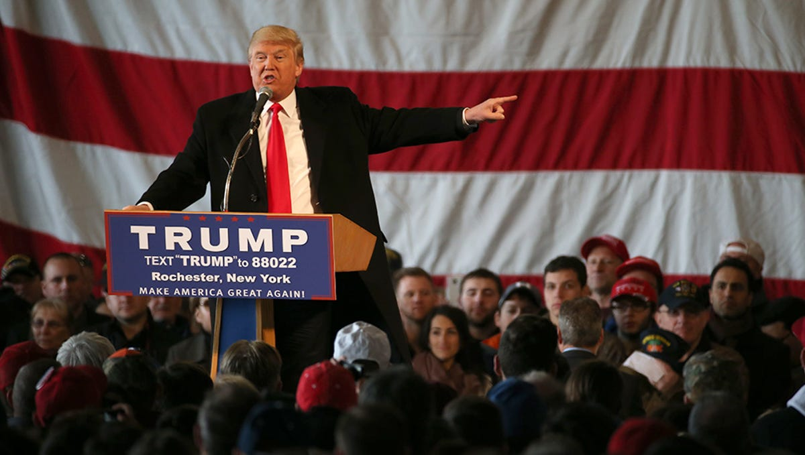
Når dårlige argumenter fungerer godt
Vi kender det retoriske pentagram og vi ved, at indhold og sprog skal afstemmes i forhold til modtagerne.
Derfor kan Trump til et rally ikke blot slippe afsted med, men ligefrem vinde stor tilslutning til det, der objektivt set er dårlige argumenter.
Dårlige argumenter kan altså godt ”forføre” – særligt hvis man som Trump her er i gang med en omgang ” at sige det dine vælgere ønsker at høre”.
Hvis man skal forholde sig kritisk til argumenter, skal man bl.a. overveje, om belæggene er relevante og har hold i virkeligheden.

Slide 3
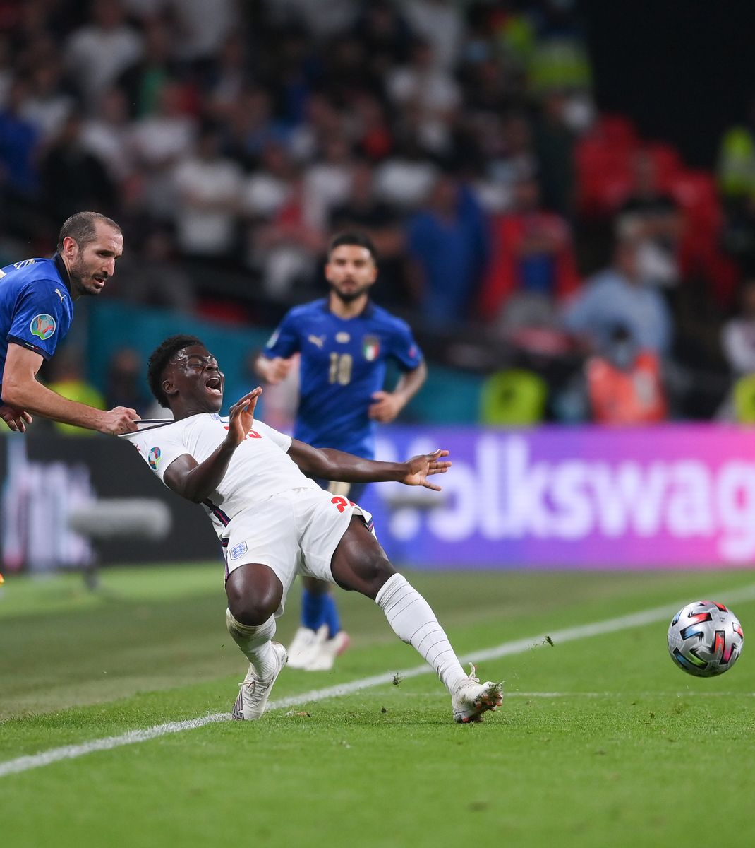
Vurdering af argumentation
Vurderingen er på et højt taksonomisk niveau. Derfor kommer den sidst i en analyse, fordi den bygger på et forudgående arbejde, der har afdækket påstande, belæg og karakteristiske argumentationsgreb.
Vurderingen undersøger bl.a., om afsenderen bruger ‘beskidte tricks’ og prøver at manipulere.
Tænk kritisk, men brug sund fornuft. Det skal ikke bare sønderskydes på automatpilot, for selv dårlige argumenter kan være effektive.
Altså kan det godt være uhæderlig argumentation, men stadig effektiv argumentation.

Slide 4
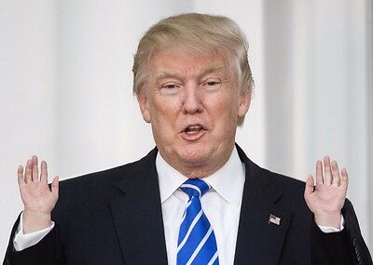
Hæderlighed
Når man undersøger en argumentations hæderlighed, stiller man spørgsmål som:
Bruger afsenderen beskidte argumentationsgreb?
Fx ad hominem, stråmandsargument, ordvalgsargument m.m.
Husk nu! De er ikke beskidte i sig selv – det er afhængigt af kontekst!
Prøver afsenderen at manipulere med modtageren?
Er der sammenhæng mellem påstand og belæg?
Tænk på eksemplet: ”Jeg stemmer ikke på Trump ved næste valg, fordi han har alt for små hænder!”
Brug jeres sunde fornuft:
Er det lødigt? Sagligt? Rimeligt?

Slide 5
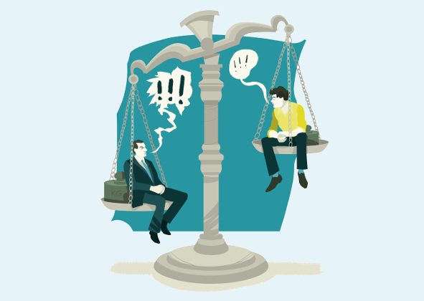
Vægt
Når man undersøger en argumentations tyngde eller vægt, stiller man typisk spørgsmål som:
Bruges der tal, statistikker eller ekspertargumenter?
Er det høje tal eller lave tal?
Hvilke appelformer bruges og hvordan?
Hvordan passer effekten med den ønskede hensigt?
Gives der eksempler?
Mange eller få eksempler?
Notes:
Billede fra: http://www.djoefbladet.dk/-/media/images/djoefbladet/2017nr02/retssprog730.ashx

Slide 6
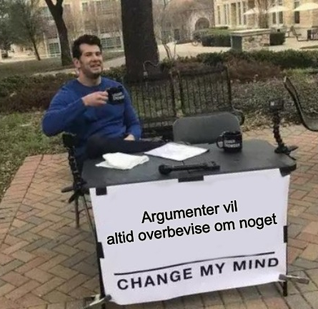
Hvad er argumentationens formål?
Et argument er et redskab, vi bruger i forsøget på at overbevise.
Derfor er det i høj grad det, der skal bruges som kriterium, når vi vurderer et argument: Er det overbevisende? For i så fald indfrier det sin hensigt.
For at vurdere det, er vi nødt til at være objektive fagfolk, selvom vurdering måske kan lyde som en meget subjektiv praksis.
Objektiviteten sikrer vi ved at vurdere argumentationen ud fra konteksten:
Hvem er afsenderen? Hvem er modtageren/modtagerne? Hvilket medie? Hvilken sprogbrug? Hvad er hensigten? Indfries den?

